Slide 1
Работы детей в рамках разработки и реализации авторской программы по пластилинографии 2021-2022 учебный год
«
»
Голубина Ольга Олеговна
Педагог-психолог МБДОУ «Детский сад № 12»

Slide 2
Пластилинография – арт-терапевтическая практика
Принципы использования пластилинографии как арт-терапевтической практики в развивающей работе с детьми дошкольного возраста просты и понятны, так как эта практика обладает:
Простотой и доступностью.
Привлекательностью.
Возможностью создания комфортной атмосферы во время занятия.
Пластилинография (рисование пластилином) позволяет приобщать к художественному творчеству всех детей дошкольного возраста, т.к. «…задания просты, способы их выполнения доступны при любых видах нарушений и при любом уровне подготовки детей». (Запольских О.С., Сапожникова О.Б.)
Созданная на занятиях по пластилинографии благоприятная атмосфера, ситуация успеха, стимулирует усилия ребёнка. Поэтому у каждого получаются замечательные работы, нарисованные с помощью пластилина!
Представляем эти работы вашему вниманию!

Slide 3
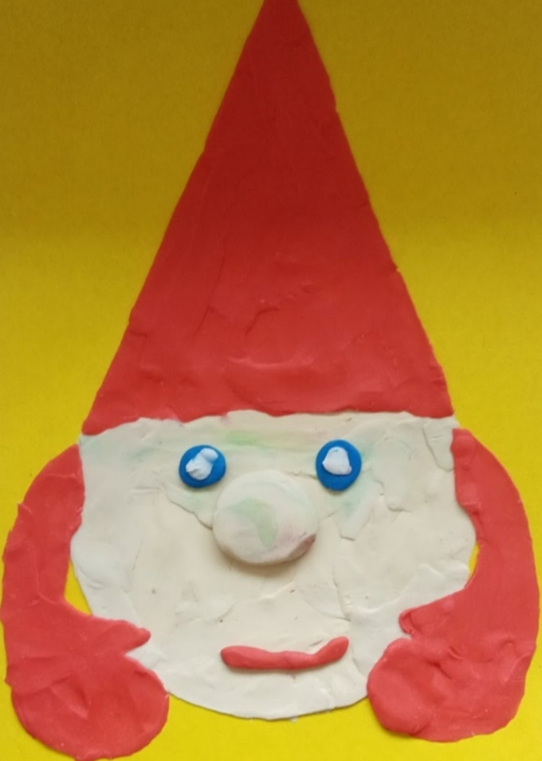
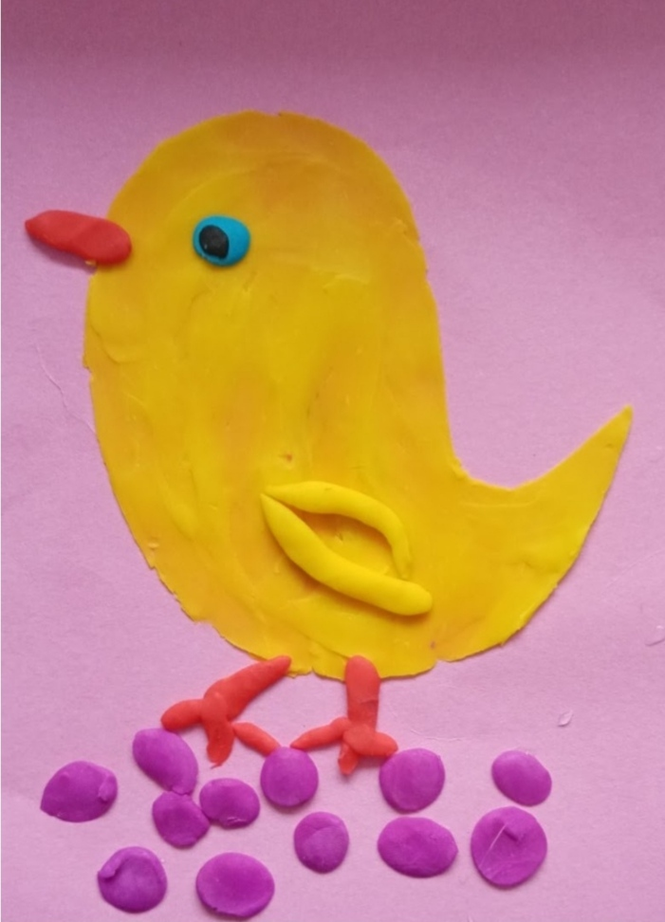
Работы Кокуркина Саши
«Гномик»
«Цыплёнок»

Slide 4
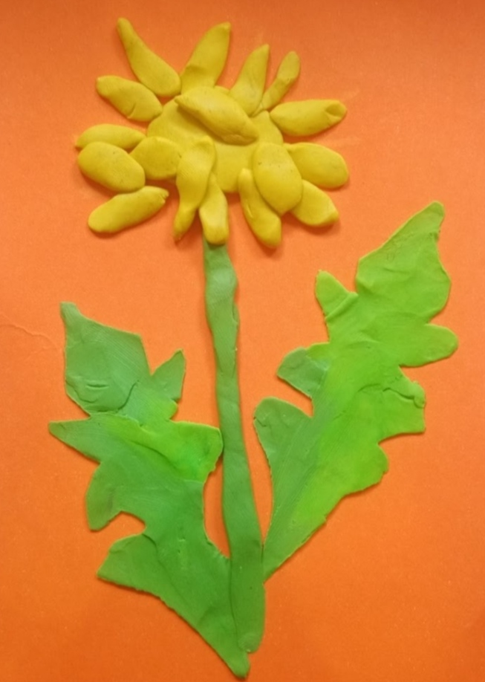
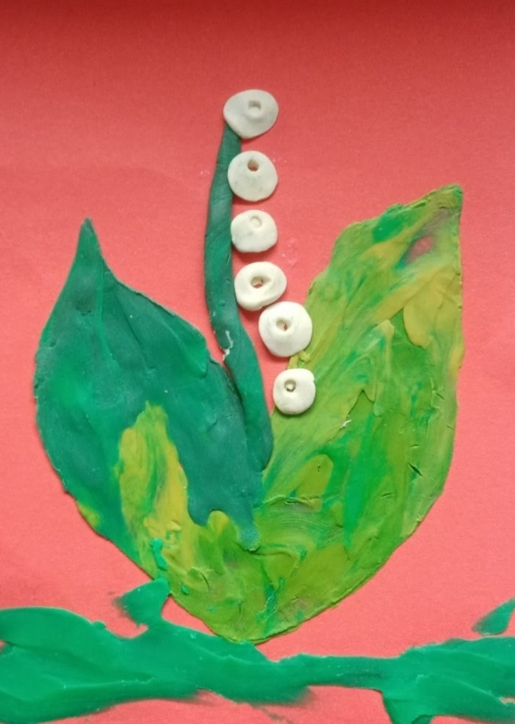
«Жёлтый одуванчик»
«Подснежники»
«Ландыш»
Портфолио творческих работ Саши

Slide 5
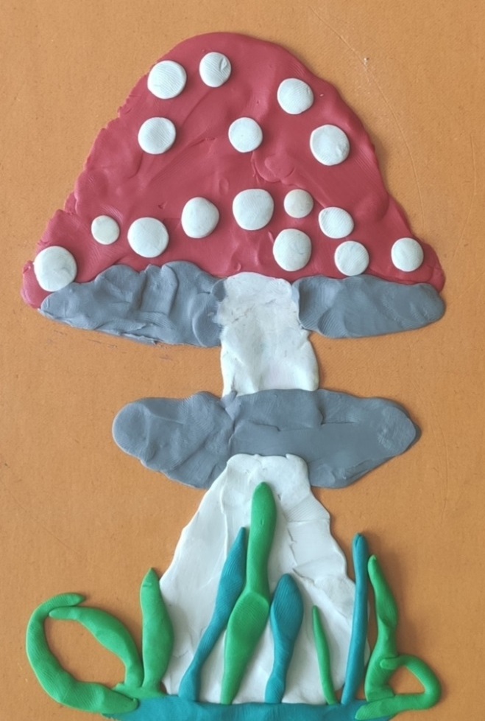
Работы Веселовского Мирона
«Мухомор»
«Кот с блинами»

Slide 6
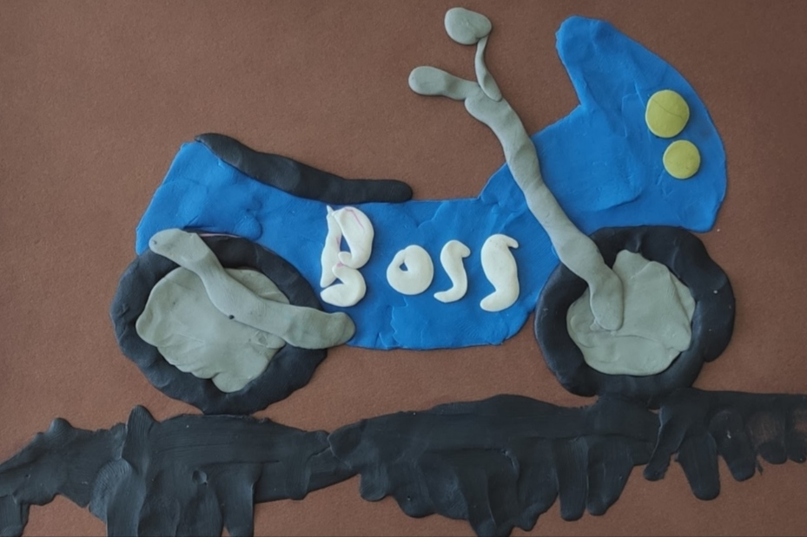
«Спортивный мотоцикл»
«Самолёт в облаках»

Slide 7
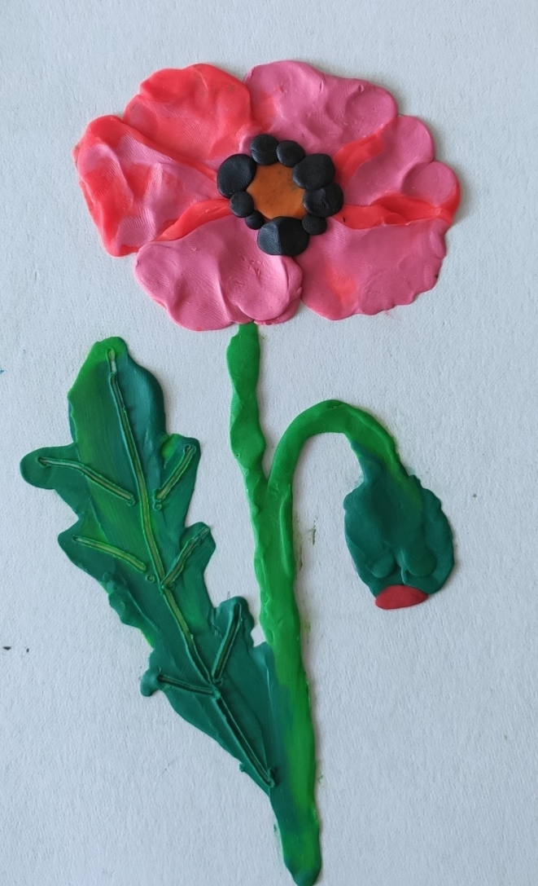
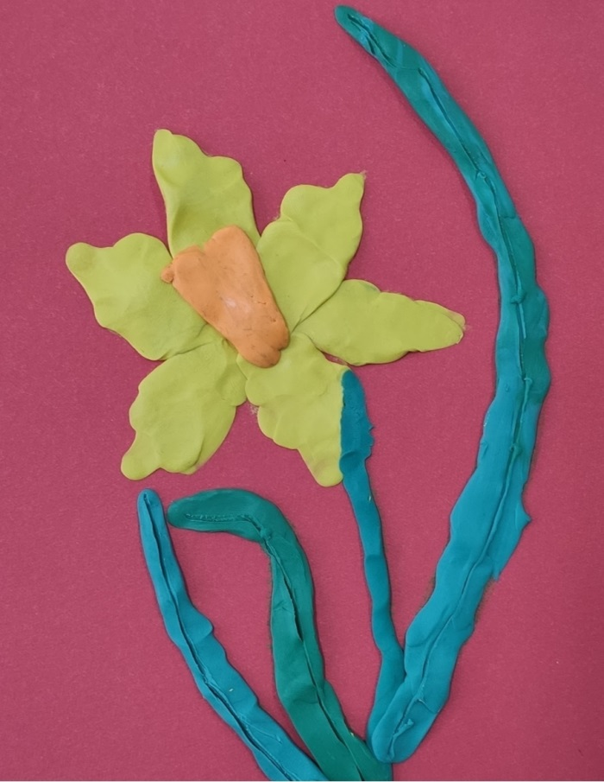
«Веточка жёлудя»
«Нарцисс»
«Мак»
Портфолио творческих работ Мирона

Slide 8
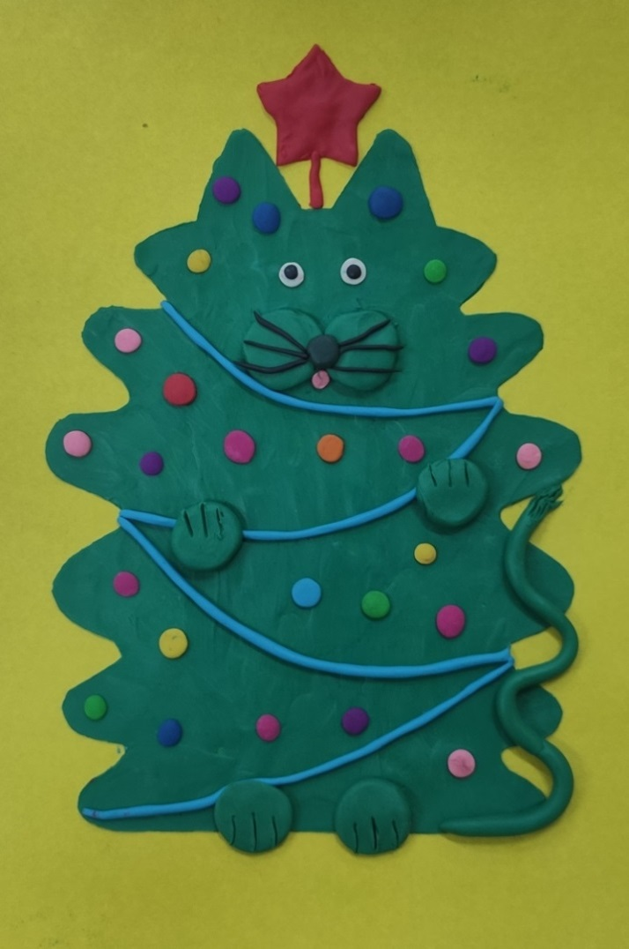
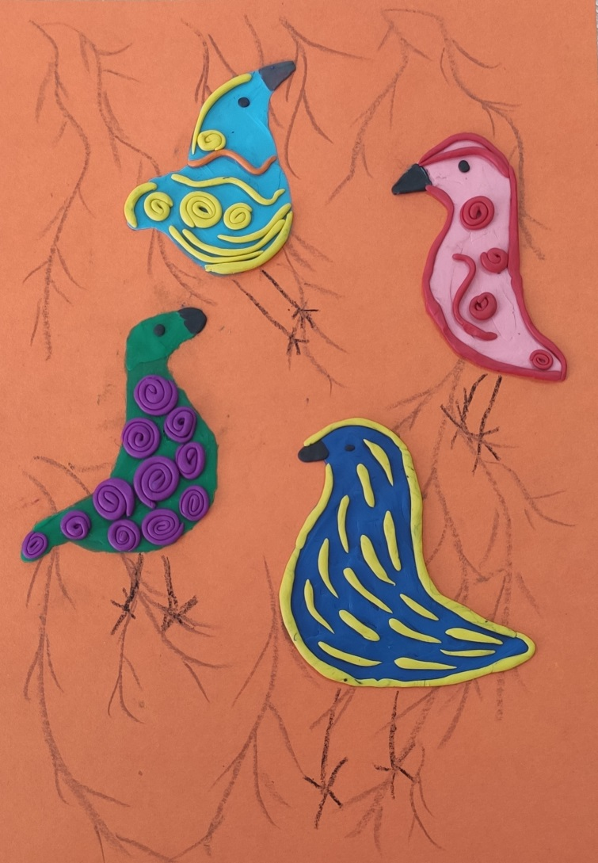
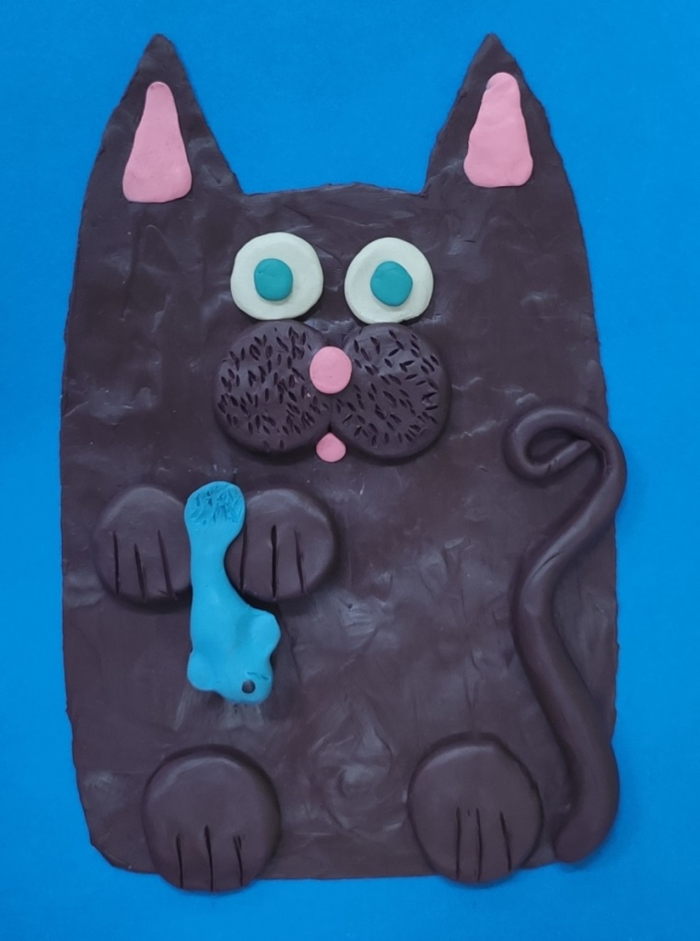
Работы Пронягиной Валерии
«Кот с рыбкой»
«Маскарад»
«Птички – яркие пёрышки»

Slide 9
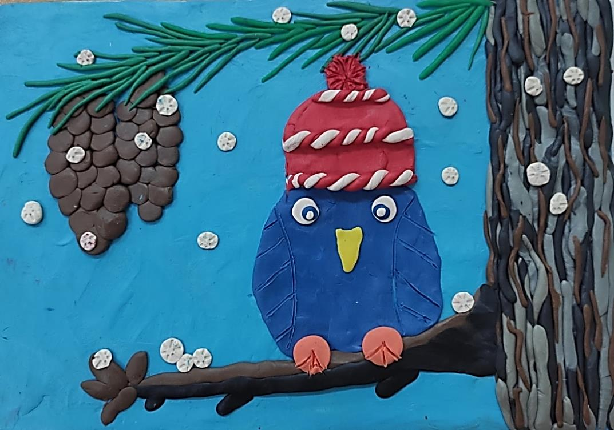
«Птичкам не холодно зимой»
«Портрет любимого дедушки»

Slide 10
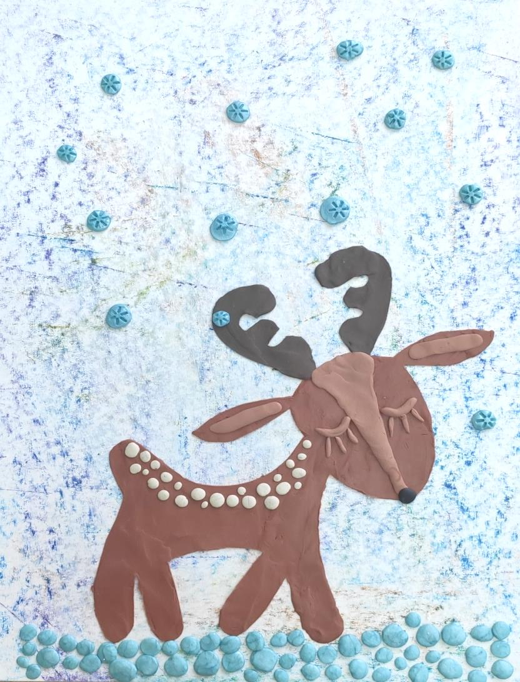
«Оленёнок»
Мастер-классы по пластилинографии от Валерии
«Мечтающий Лисёнок»

Slide 11
Рисуйте пластилином!
Творческих успехов вам!

